Slide 1
«Electrohouse company»
ФГБОУ ВО «Российский экономический университет
им. Г.В. Плеханова»
Итоговый проект на тему:
Программа профессиональной переподготовки: Fullstack разработка на языке Java
Германов Сергей Сергеевич
Группа: FSJ-1-22

Slide 2
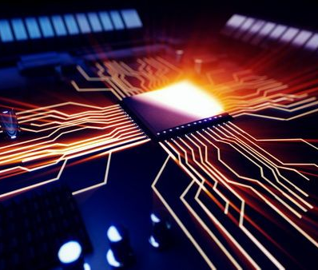
Предметная область:
«Electrohouse company» – это интернет-магазин электроники, который имеет широкий ассортимент товаров
Задачи «Electrohouse company»:
1
Стать полноценным приложением
2
Захватить свою долю рынка
3
Быть в тренде у молодежи
4
Постоянно развиваться
5
Строить будущее индустрии

Slide 3
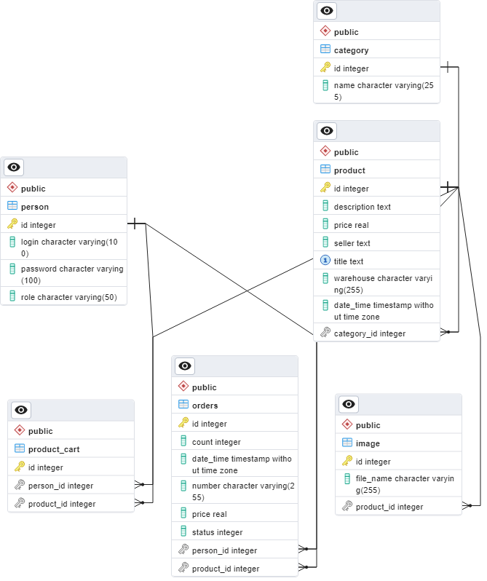
ER-модель

Slide 4

Инструментальные средства:
Java
Html, CSS, JavaScript, Bootstrap
Framework Spring
PostgreSQL
IntelliJ IDEA, Visual Studio Code

Slide 5
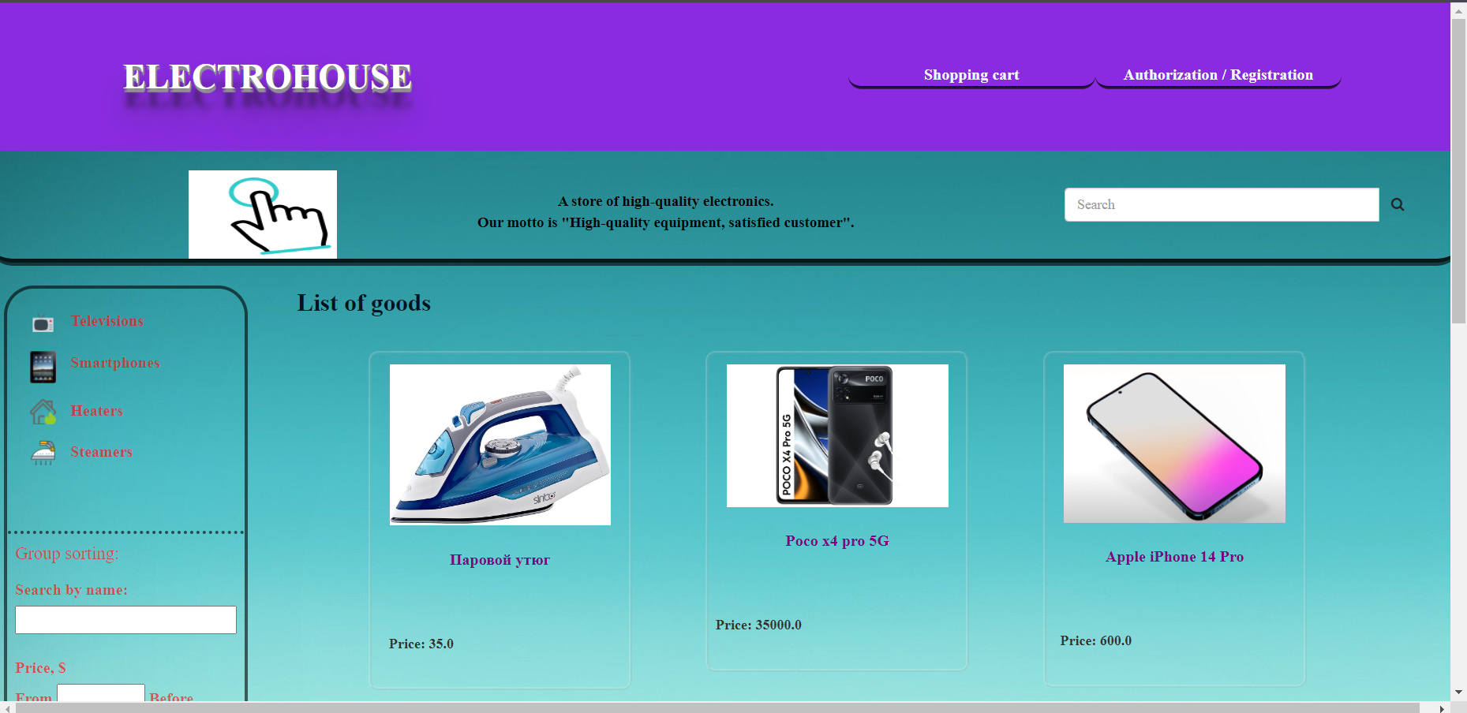
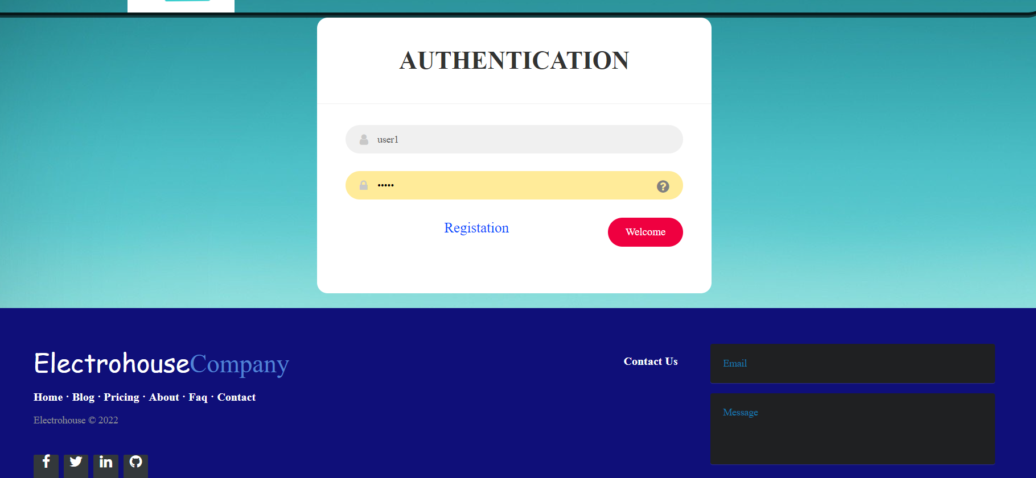
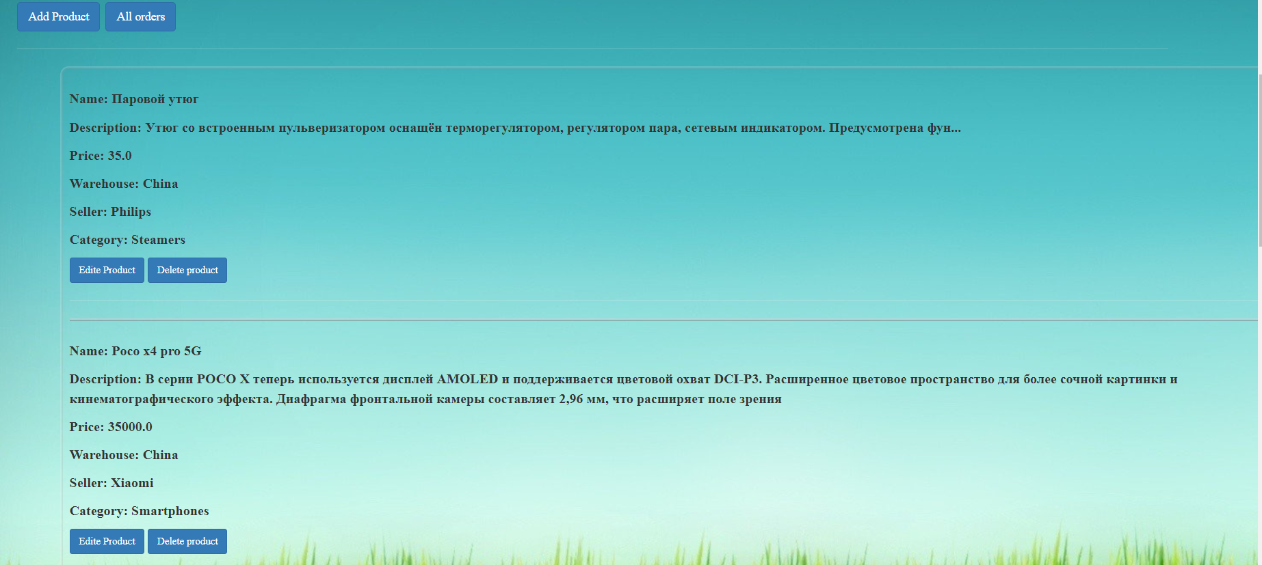
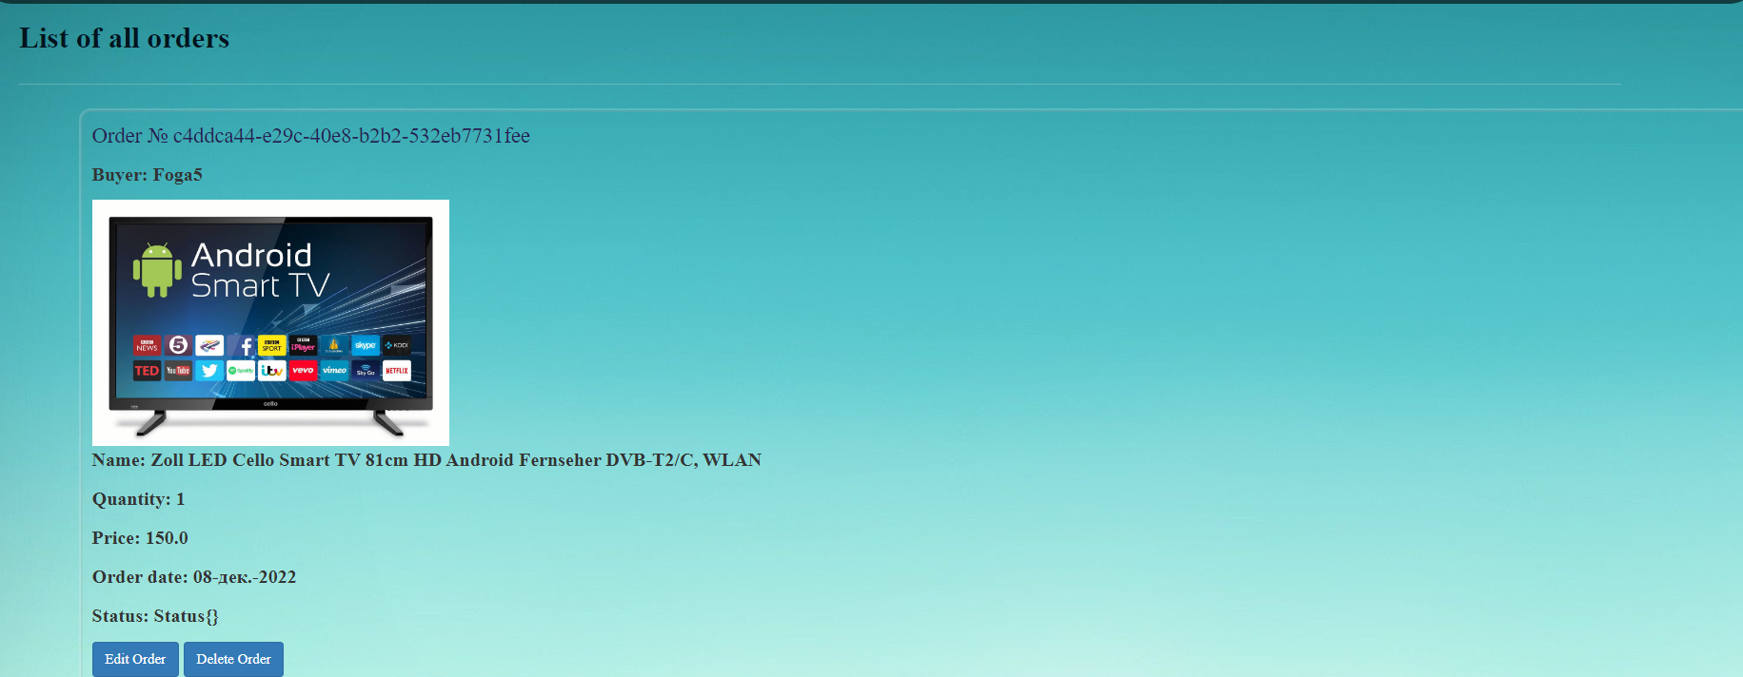
Результат:

Slide 6



Спасибо за внимание!
https://t.me/peinray
https://vk.com/pein_geray
https://github.com/Raykudov

